Slide 1


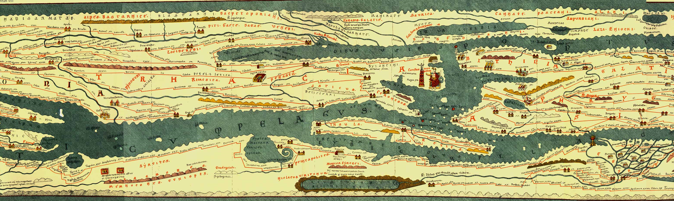
With the support of the Erasmus+ programme of the European Union. This document and its contents reflects the views only of the authors, and the Commission cannot be held responsible for any use which may be made of the information contained therein.
La economía cultural: Cómo mejorar el patrimonio cultural en una economía sostenible

Slide 2
Objetivos y metas
Al final de este módulo podrás:
Entender cómo el patrimonio cultural estimula la economía regional y local.
Identificar estrategias para mejorar el patrimonio cultural y hacerlo sostenible.

Slide 3


Intro: Importancia del Patrimonio
Cultural (PC)
Las autoridades de la UE consideran la cultura y el patrimonio cultural, políticas de alta prioridad.
Importante para los ciudadanos europeos: el Eurobarómetro de diciembre de 2017 mostró que más del 80% de los europeos lo consideraba importante tanto a nivel personal como para el conjunto de la UE.

Slide 4





El patrimonio cultural es un concepto multidimensional
Pero también es un recurso económico que ayuda a promover el crecimiento económico
  Producción=trabajo+capital (natural, físico, humano, cultural)

Slide 5
El capital cultural es un bien económico particular:
  Es un bien no excluible (potencialmente todo el mundo puede consumirlo)
  Es un bien sin rivalidad (se puede consumir sin disminuir el consumo de otros usuarios)
Estas características convierten al patrimonio cultural en una forma de atraer al turismo, sin basarse necesariamente en la formula de las 3S (sand+sun+sea, arena+sol+playa)

Slide 6
¿Cómo ayuda el patrimonio cultural a promover el turismo?
Aquí entran las rutas romanas
El patrimonio cultural tangible se define como “los artefactos físicos que se producen, mantienen y transmiten de generación en generación en la sociedad”
Source: World Tourism Organization (2018), Tourism and Culture Synergies

Slide 7
¿En qué cantidad contribuye el turismo de patrimonio cultural al crecimiento económico?
Importante fuente de ingresos y empleo para las economías
Los países con más bienes de patrimonio cultural son los más beneficiados
Oportunidades para países que no han explotado mucho estos bienes
Source: World Tourism Organization (2018), Tourism and Culture Synergies

Slide 8
¿En qué cantidad contribuye el turismo de patrimonio cultural al crecimiento económico (en la UE)?
Fuente: Commisión Europea (2017), Spotlight on the European Year of Cultural Heritage 2018

Slide 9
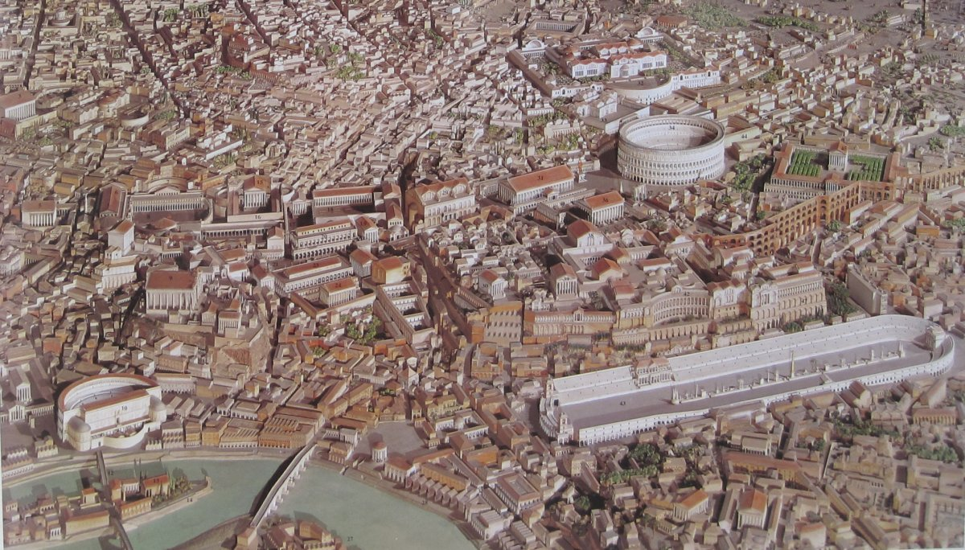
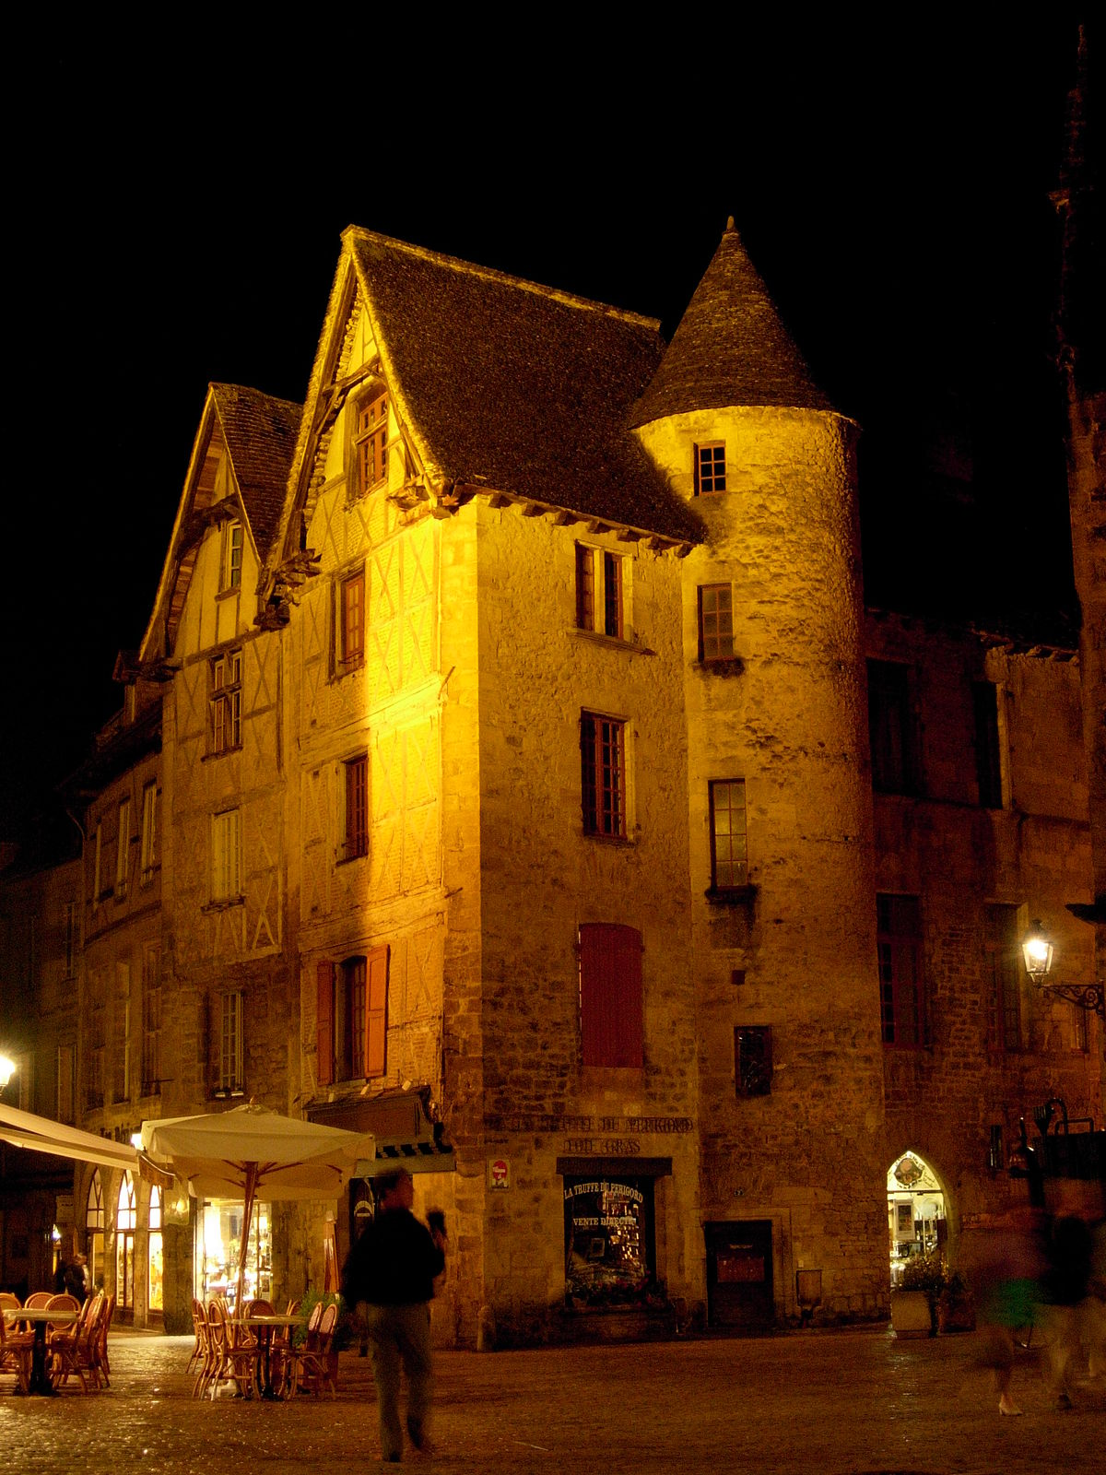
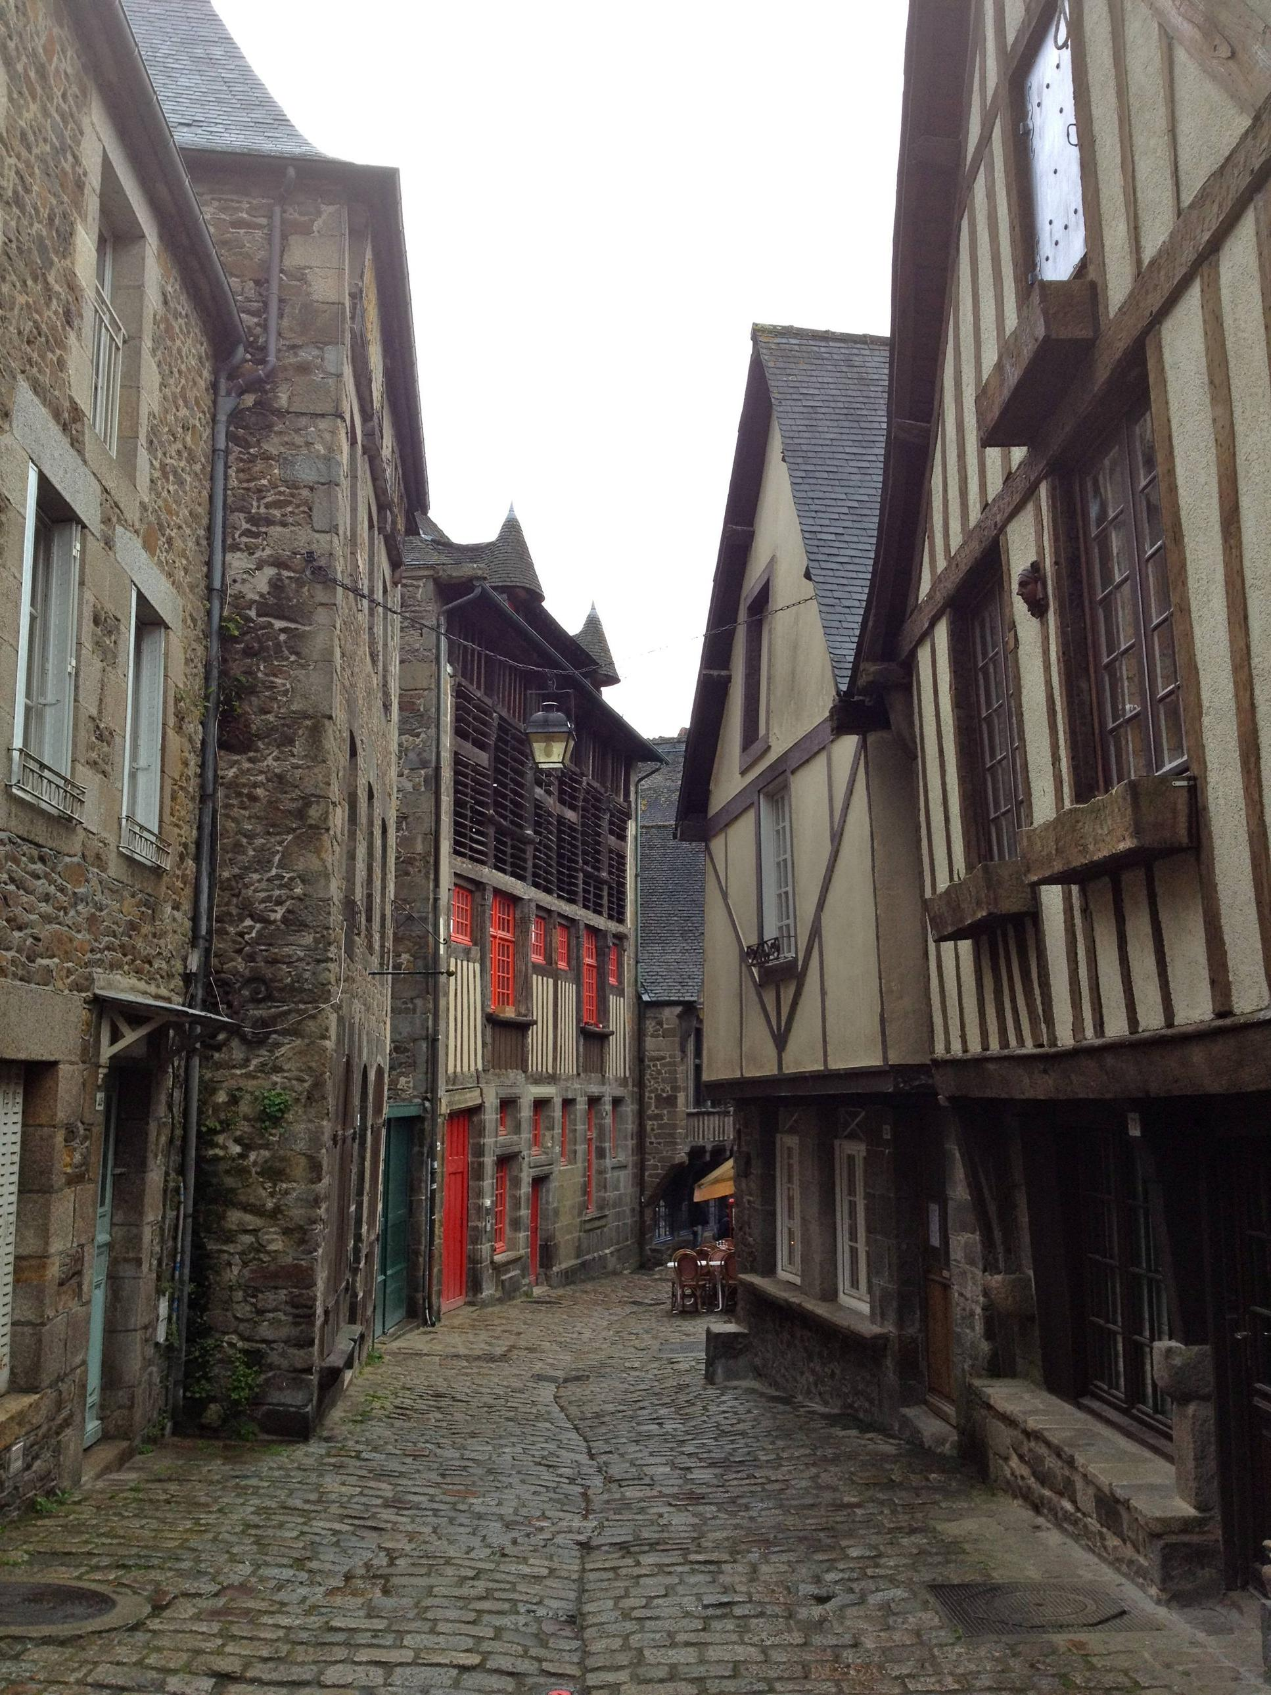
Patrimonio cultural y crecimiento económico sostenible
  La preservación del PC puede verse como una barrera para el desarrollo económico, pero una gran cantidad de investigaciones han mostrado la relación positiva entre su conservación y el desarrollo económico: no solo para el turismo sino también para la renovación de los centros históricos de las ciudades

Slide 10
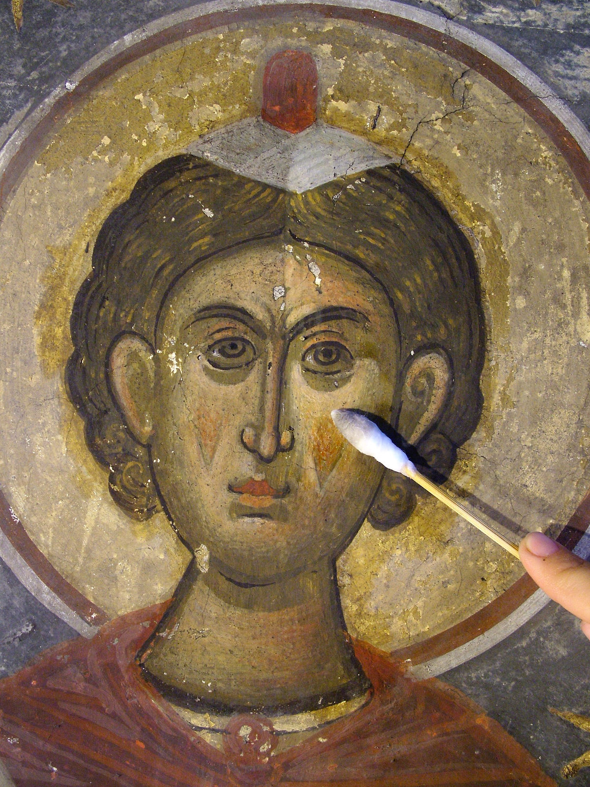
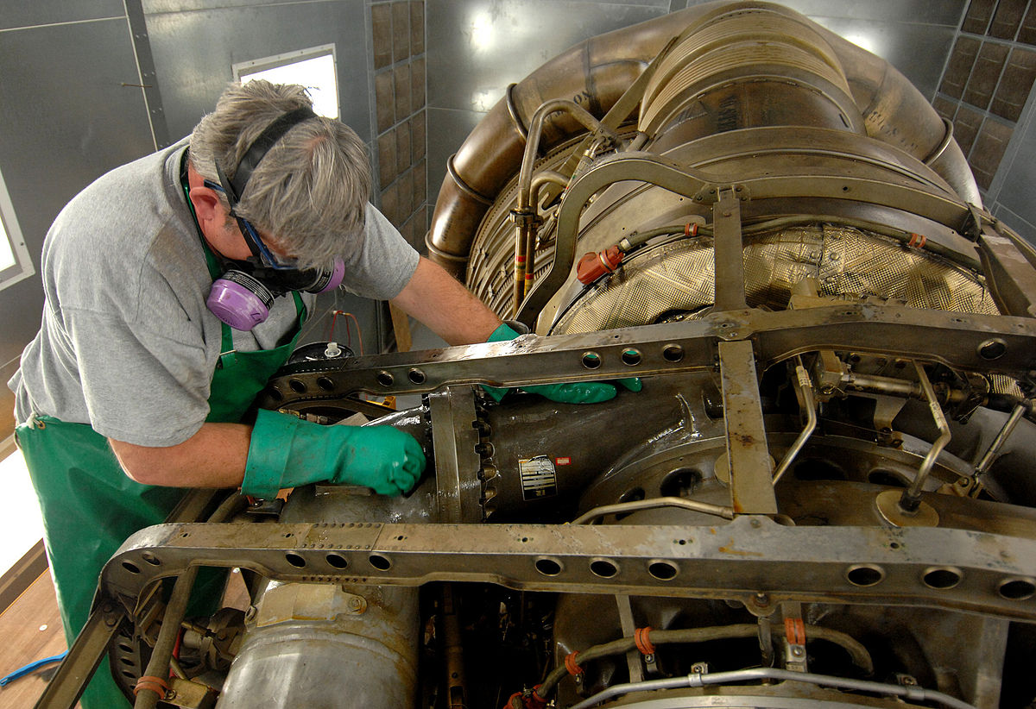
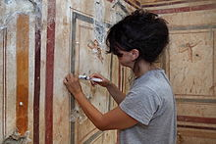
Patrimonio Cultural y crecimiento económico sostenible
  Las actividades relacionadas con el PC también pueden ser sostenibles: la Sostenibilidad del PC implica evaluar la conservación y proyectos de inversión en restauración

Slide 11
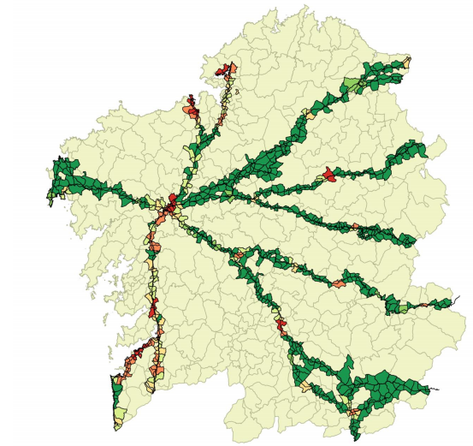
Ejemplo: El Camino de Santiago en Galicia
Contribución significativa a las cifras del turismo regional: 1 € consumido por los peregrinos generó 2,72 € de valor añadido
El declive demográfico de las zonas rurales se atenúa en aquellos puntos por donde pasa la ruta
La población local considera que el Camino de Santiago contribuye a la conservación del paisaje
Fuente: The socio-economic impact of the Way of St. James. USC and Regional Goverment of Galicia (2018)

Slide 12
Las iniciativas emprendedoras pueden beneficiarse del turismo cultural atraído por la presencia de PC.
El emprendimiento depende de múltiples factores:
  Acceso a financiación
  Inversión en tecnología e I+D
  Ambiente positivo (cultura emprendedora y marco regulador)
  El emprendimiento en el patrimonio cultural require la presencia en el territorio de este recurso.

Slide 13
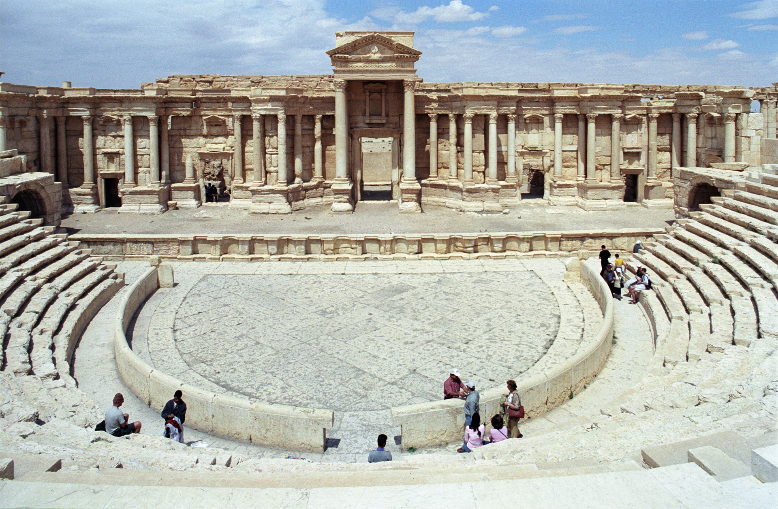
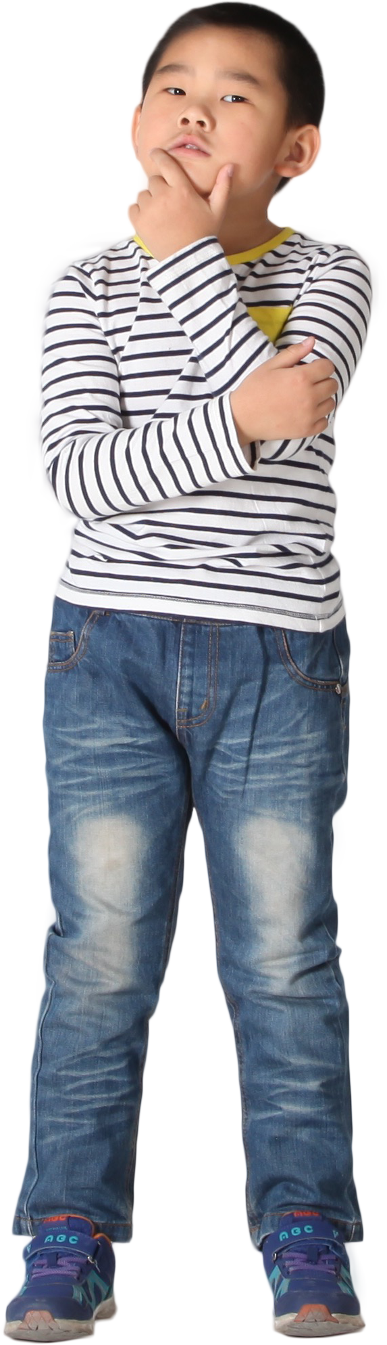
¿Cómo mejorar el patrimonio cultural?
La cantidad de bienes de PC tangibles (e intangibles) es la que ya existe, no podemos ampliarla

Slide 14

¿Cómo mejorar el patrimonio cultural?
La cantidad de bienes de PC tangibles (e intangibles) es la que ya existe, no podemos ampliarla…¿o sí que podemos?

Slide 15
Cómo ampliar el patrimonio cultural:
las autoridades públicas pueden mejorar las actividades económicas relacionadas con el PC de dos formas:
  Con la preservación y restauración del PC existente
  Haciéndolo más accessible (tanto física como digitalmente) para nuevos posibles clientes

Slide 16
Cómo ampliar el patrimonio cultural:
Las iniciativas emprendedoras pueden mejorar las oportunidades comerciales derivadas del PC haciéndolo más:
  Visibles para posibles visitantes mediante campañas de publicidad efectivas
  Rentables, generando y especializándose en actividades con alto valor añadido

Slide 17
¡Gracias por tu atención!
With the support of the Erasmus+ programme of the European Union. This document and its contents reflects the views only of the authors, and the Commission cannot be held responsible for any use which may be made of the information contained therein.

